Slide 1
DLACZEGO WARTO UCZYĆ SIĘ PRZEZ CAŁE ŻYCIE?
1

Slide 2
2
Źródło:https://pixabay.com/pl/photos/scrabble-gra-planszowa-zabawa-4370349/

Slide 3
…lat temu
2,6 mln
NARZĘDZIOWIEC

Slide 4
…lat temu
OPOWIADACZ
2,6 mln
200 tys.
NARZĘDZIOWIEC

Slide 5
…lat temu
OPOWIADACZ
2,6 mln
200 tys.
67 tys.
NARZĘDZIOWIEC
ARTYSTA

Slide 6
…lat temu
OPOWIADACZ
BUDOWNICZY
2,6 mln
200 tys.
67 tys.
10 tys.
NARZĘDZIOWIEC
ARTYSTA

Slide 7
…lat temu
OPOWIADACZ
BUDOWNICZY
2,6 mln
200 tys.
67 tys.
10 tys.
100…
NARZĘDZIOWIEC
ARTYSTA

Slide 8
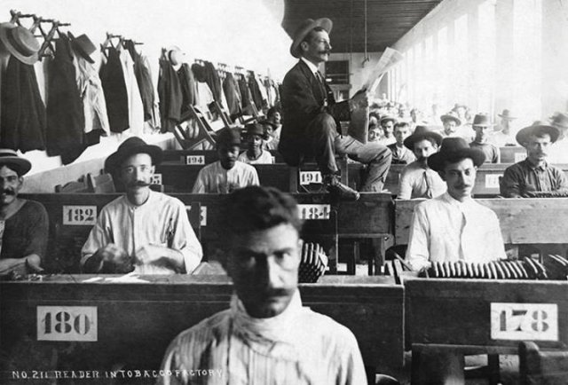
JAKI TO ZAWÓD?
Źródło: https://joemonster.org/art/50297, data dostępu: 21.11.2023.
8

Slide 9
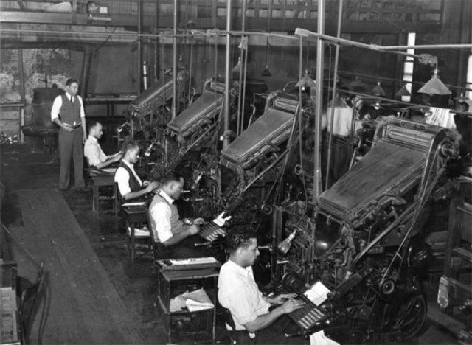
JAKI TO ZAWÓD?
Źródło: https://joemonster.org/art/50297, data dostępu: 21.11.2023.
9

Slide 10
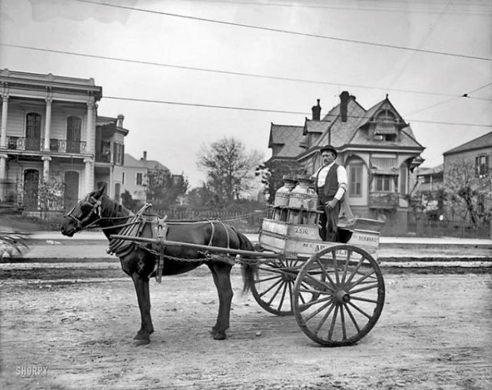
JAKI TO ZAWÓD?
Źródło: https://joemonster.org/art/50297, data dostępu: 21.11.2023.
10

Slide 11
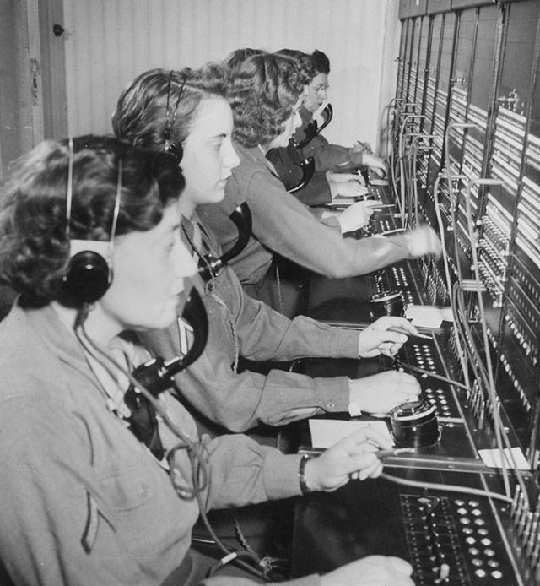
JAKI TO ZAWÓD?
Źródło: https://joemonster.org/art/50297, data dostępu: 21.11.2023.
11

Slide 12
…lat temu
OPOWIADACZ
BUDOWNICZY
2,6 mln
200 tys.
67 tys.
10 tys.
100…
2023
NARZĘDZIOWIEC
ARTYSTA

Slide 13
Jaki jest współczesny rynek pracy?
13

Slide 14
Jaki jest współczesny rynek pracy?
ZRÓŻNICOWANY
WYMAGA MOBILNOŚCI
MOTYWUJĄCY
PRACOWNIKA
GLOBALNY
POTRZEBUJE FACHOWCÓW
DYNAMICZNY
ELASTYCZNY
BRAK PEWNOŚCI ZATRUDNIENIA
MIĘDZYNARO-DOWY
ODEJŚCIE OD MODELU JEDEN ZAWÓD NA CAŁE ŻYCIE
OTWARTY
NOWOCZESNY
WYMAGAJĄCY
PRACODAWCY
LOKALNY
ZMIENNY
CHAOTYCZNY
WYMAGA KWALIFIKACJI
AGRESYWNY
14

Slide 15
WSPÓŁCZESNY RYNEK PRACY…
Świat
Rynek pracy
Zmiany gospodarcze, technologiczne, globalizacja
Zmieniające się otoczenie, zawody, kwalifikacje, mobilność
Człowiek
Zmieniające się kompetencje i wymagania
UCZENIE SIĘ PRZEZ CAŁE ŻYCIE
Źródło:https://pixabay.com/pl/photos/lokomotywa-poci%c4%85g-szybki-ruch-4666959/
15

Slide 16
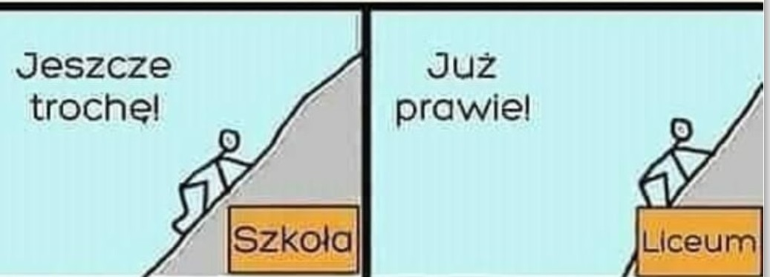
Zintegrowany System Kwalifikacji (ZSK) po 5 latach od wejścia w życie ustawy
Źródło: https://pl.pinterest.com/pin/515380751106465439/
16

Slide 17
Źródło: https://pl.pinterest.com/pin/515380751106465439/
17

Slide 18
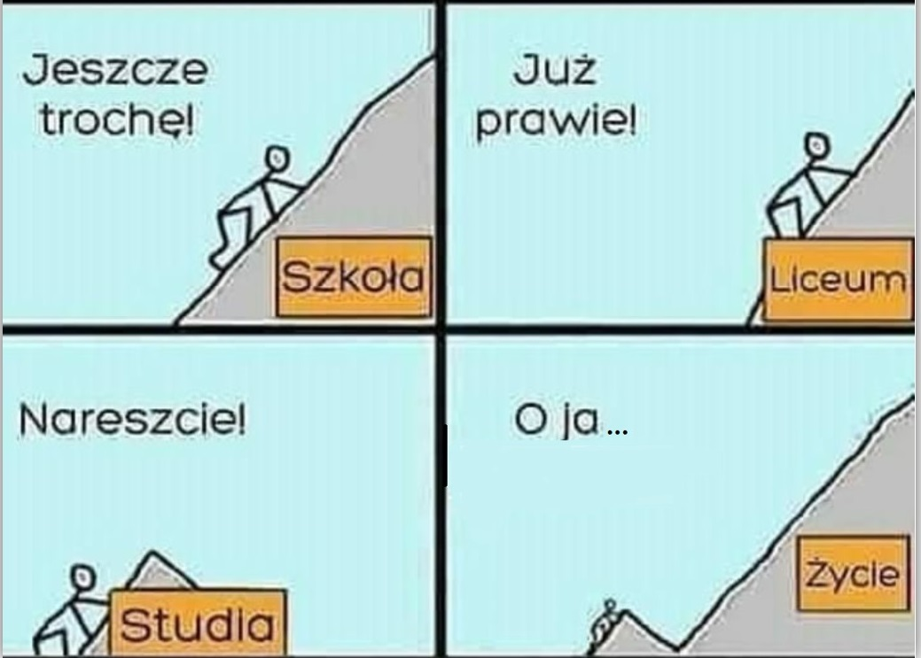
Źródło: https://pl.pinterest.com/pin/515380751106465439/
18

